Slide 1
Movilidad del futuro
Conferencia Automotriz
Agosto, 2016.

Slide 2
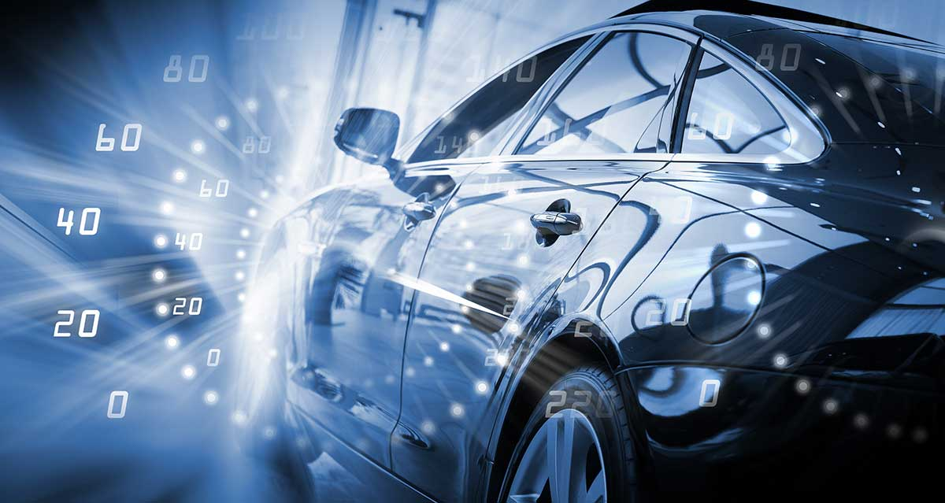
objetivo
Desarrollar un evento paralelo al Salón Internacional del Automóvil 2016 en Bogotá, que aumente el interés del público general y de los especialistas en el medio hacia este reconocido Salón de la ciudad.

Slide 3
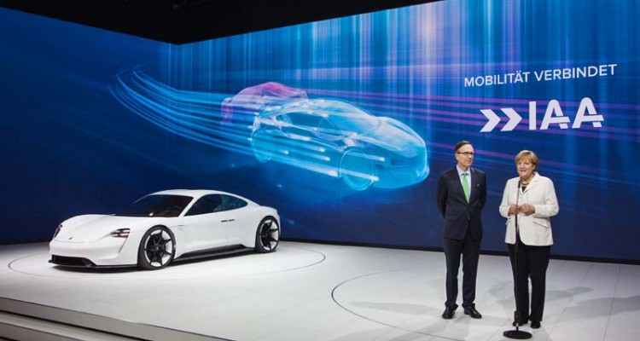
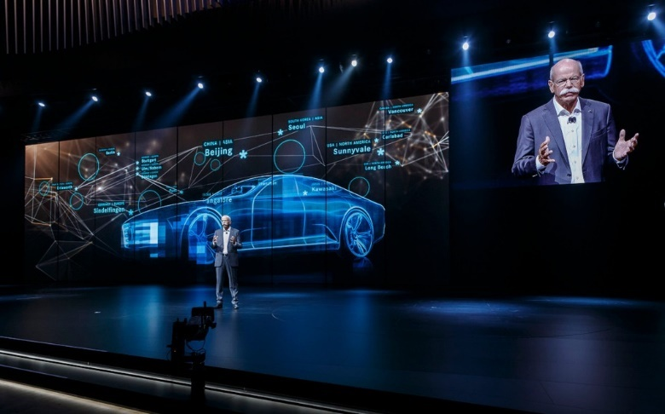
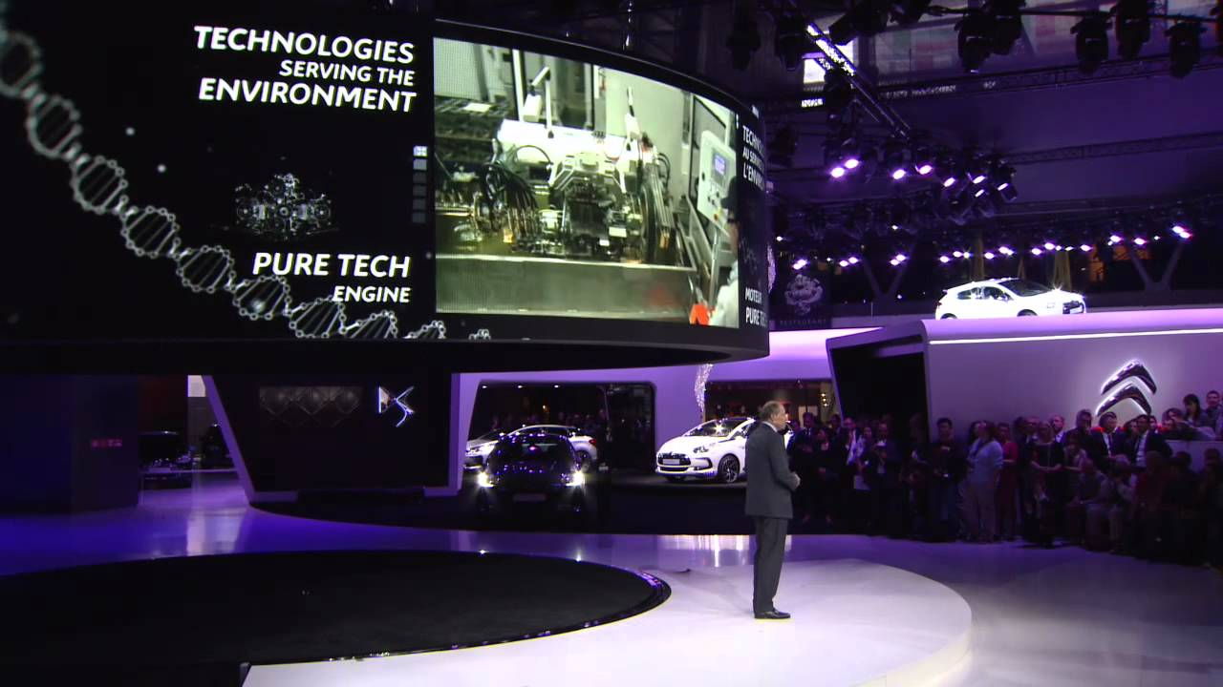
Ejemplos mundiales
Salón del Automóvil de Frankfurt
Salón del Automóvil de Ginebra
Salón del Automóvil de París

Slide 4
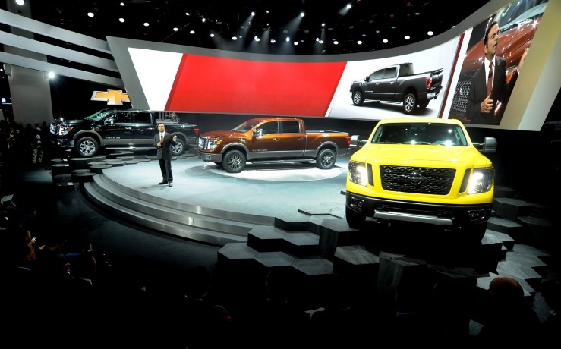
EL EVENTO
El evento se compondrá de conferencias, grupos de debate y otras actividades prácticas atractivas e interesantes sobre la electro-movilidad y otros temas actuales en el mundo y en Colombia.

Slide 5
PÚBLICO OBJETIVO
Empresas del sector automotor / gobierno (11 de Noviembre)
Para la industria automotriz en Colombia este evento, sobre Movilidad del Futuro, no solo se convertirá en una fuente de información confiable, sino que también será la oportunidad de promocionar los productos de la industria y de educar a la gente, con una participación atractiva en los medios.
Empleados de la industria => Instruir
Gobierno => Sensibilizar
Empresas del sector => Promocionar producto
Medios de comunicación => Difundir

Slide 6
PÚBLICO OBJETIVO
Público General (12 de Noviembre)
Las diferentes actividades de este día se desarrollarán de tal modo que no solo sean interesantes para los novatos en el tema sino también para las personas que tienen conocimientos al respecto.
Público general => Culturizar / concretar
Medios de comunicación => Difundir
Estudiantes => Clientes potenciales en el futuro futuros empleados

Slide 7
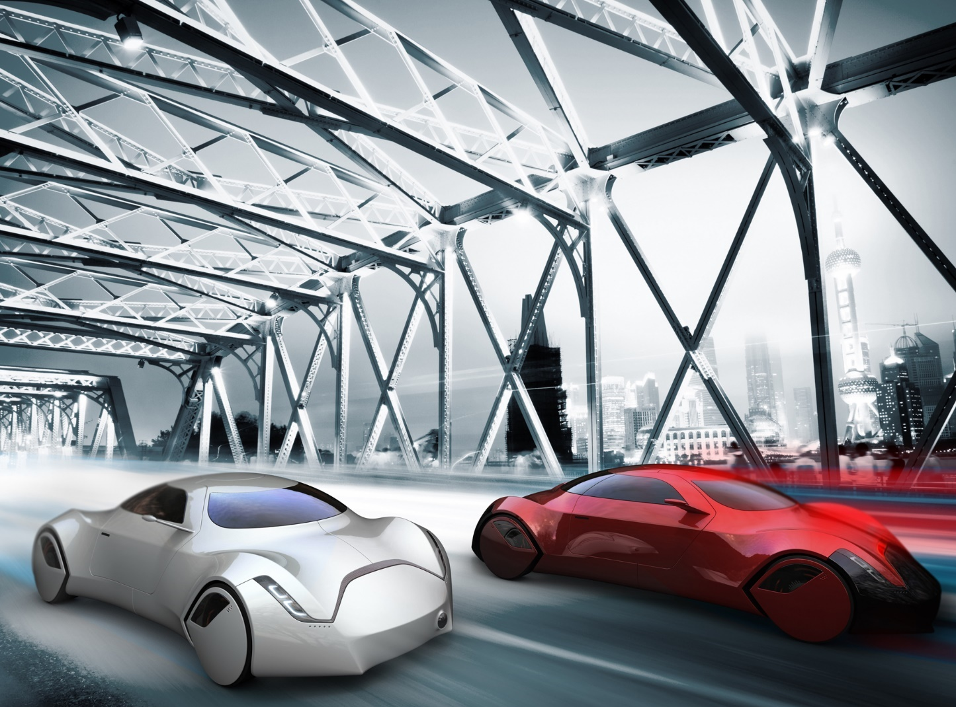
TEMA DEL EVENTO MOVILIDAD DEL FUTURO

Slide 8
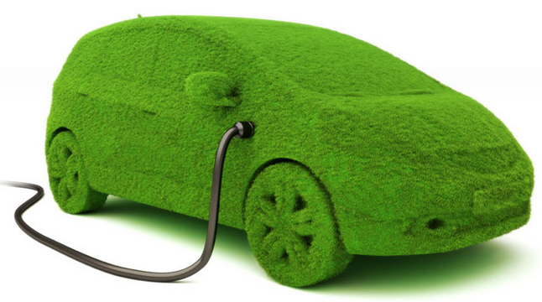
CONTENIDO - ELECTROMOVILIDAD
A continuación algunos de los temas que se piensan incluir:
TEMA
Megaciudades.
Producción sostenible de vehículos eléctricos e híbridos.
Minería y la producción de baterías.
Opciones de propulsión actuales.
Configuración de vehículos eléctricos e híbridos.
Componentes de alto voltaje.
Seguridad en los vehículos eléctricos/híbridos.
Vehículos eléctricos y medio ambiente.

Slide 9
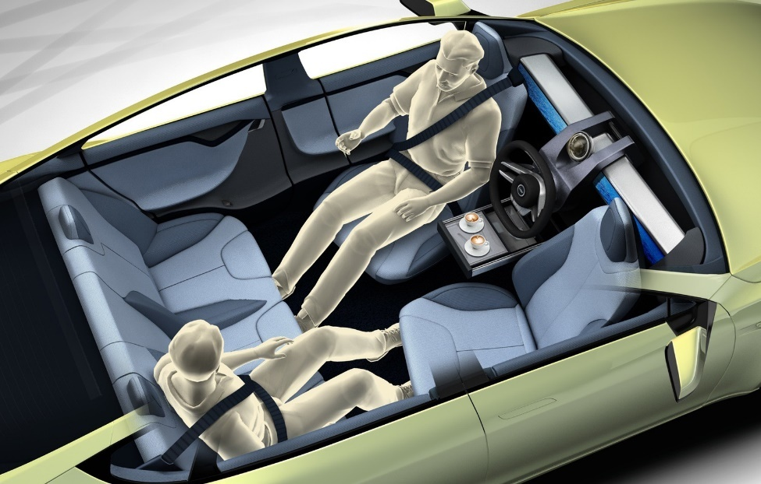
CONTENIDO – VEHÍCULOS AUTÓNOMOS
A continuación algunos de los temas que se piensan incluir:
TEMA
Evolución de la seguridad activa en los vehículos.
Sistemas de asistencia al conductor actuales y base para el vehículo autónomo: Cámaras, radares, sensores.
El vehículo autónomo: Implicaciones y factibilidad.

Slide 10
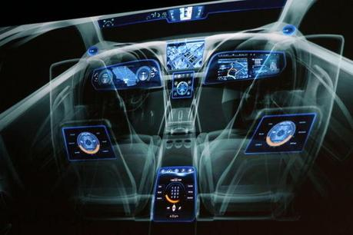
CONTENIDO – DIGITALIZACIÓN
A continuación algunos de los temas que se piensan incluir:
TEMA
Recopilación de información del cliente a través del vehículo.
Big Data.
Internet.
Transporte intermodal: Car sharing.

Slide 11

MARCO CONCEPTUAL

Slide 12





DESARROLLO HISTÓRICO VEHÍCULOS ELECTRICOS
Alto costo del petróleo hace que regrese el interés.
Primer híbrido masivo: Toyota Prius.
Sillicon Valley entra al mercado con Tesla.
Primer híbrido enchufable Chevrolet Volt.
Londres, primer vehículo.
Porsche crea el primer híbrido.
1901
1997
2010
1884
1970
2006
1897
1920
1996
1999
2009
Actualidad
Primer taxi eléctrico en Nueva York.
GM EV1.
Empieza el desarrollo de puntos de carga públicos en varios países.
Bajo costo del petróleo hace que baje el interés.
Investigación y mejora de baterías.
Nuevos desarrollos en baterías permiten mayor autonomía y generan mayor interés.

Slide 13
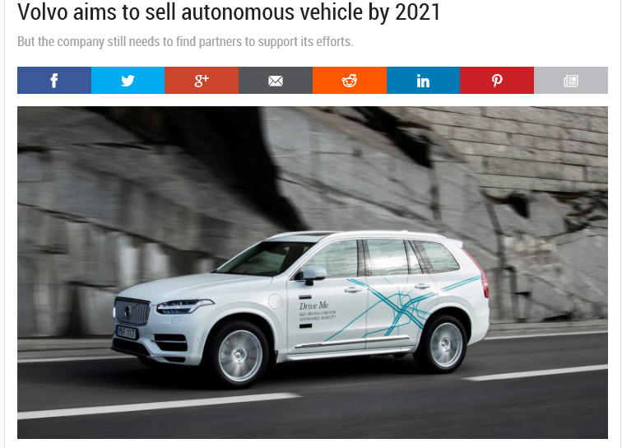
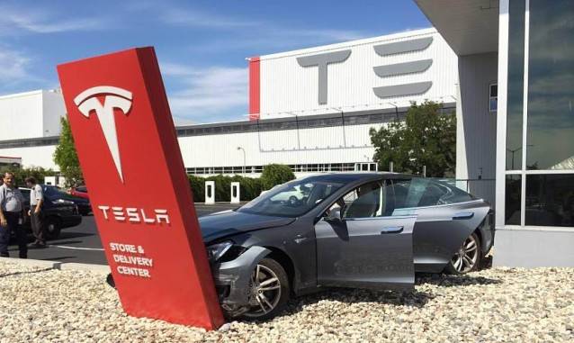
VEHÍCULOS AUTÓNOMOS
¿Qué está pasando en el mundo?
Tesla Autopilot
Primer accidente mortal de un Tesla 'S', con el piloto automático activado
Volvo
Permite conducir de forma más cómoda cuando el tráfico avanza con lentitud -hasta 50 km/h (30 mph)- por autopistas y grandes vías.

Slide 14
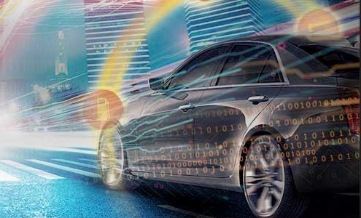
DIGITALIZACIÓN
El mundo está conectado
Toda la información se convierte en datos y el futuro se centra en el análisis de los mismos, para poder prestar un mejor servicio de forma personalizada.

Slide 15
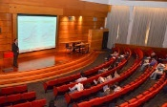




ACTIVIDAES
La combinación de actividades hace que el evento sea más atractivo y atraiga una mayor cantidad de participante.
Algunos ejemplos son:
Invitados nacionales e internacionales.
Relación Costo Beneficio.
Impacto ambiental incluyendo la producción del vehículo.
Vehículos autónomos.
Competencia.
Vehículos eléctricos e híbridos disponibles en el país.
Posiblemente otros que vengan en el futuro.
Posibilidad de experimentar algunos de los vehículos disponibles en el país.
Autos, motos, bicicletas, etc.
Componentes de vehículos.
Sistemas de carga.
Celdas de carga y otras tecnologías del futuro.
Conferencia
Salas de debate
Exhibición de Vehículos
Prueba estática
Tecnología en detalle

Slide 16
Contactos para conferencia
Decio Kishi de Oliveira: Experiencia en proyectos con Porsche, Pininfarina/Mercedes Alemania después energía solar en Brasil (producción de paneles, sostenibilidad, impacto ecológico) y ahora especialista de producto en Tesla. Temas posibles: Tecnología Tesla, experiencia de clientes, uso del vehículo, impacto ecológico del producto en su ciclo de vida.
André Kluth: Director de Insigma IT. Temas posibles: Big data hoy en día y en el futuro con los autos cada vez más conectados. Toda la recopilación de información que producen los autos para el uso de concesionarios, importadores, NSC, fabricantes.
Wouter Florizoone: Asesor Principal del Gabinete en Estrategias Climáticas y Políticas de Movilidad Sostenibles, Provincia de Brabante, Flandes-Bélgica.
Gonzalo Melo: Profesional Experto, Gerencia Market.
Germán Darío Florez Acero: Director Escuela Internacional Facultad de Derecho, Ciencias Políticas y Sociales Universidad Nacional de Colombia.
Y otros…

Slide 17



Modo de trabajo
A continuación las etapas de trabajo:
1. Presentación del marco de trabajo
4. Diseño de las actividades
6. Ejecución
5. Coordinación logística
3. Búsqueda de patrocinadores y definición del modo de trabajo
2. Retroalimentación del marco de trabajo y modificaciones

Slide 18

Movilidad del futuro agenda
Horario | Día 1 – Industria y Gobierno | Día 2 - Público General
8:00 – 9:00 | Registro y Bienvenida | Registro y Bienvenida
9:00 – 9:30 | Bienvenida, introducción, vista General del evento | Bienvenida, introducción, vista General del evento
9:30 – 10:00 | Discurso de apertura | Discurso de apertura
10:00– 11:00 | Bloque 1 – Conferencia | Bloque 1 – Conferencia
11:00 – 11:30 | Receso / Networking | Receso / Networking
11:30 – 12:30 | Bloque 2 – Conferencia | Bloque 2 – Conferencia
12:30 – 1:30 | Almuerzo / Networking | Almuerzo / Networking
1:30 – 3:30 | Workshops (temas especializados con grupos pequeños y solución de preguntas) | Workshops (temas especializados con grupos pequeños y solución de preguntas)
3:30 – 3:45 | Receso / Networking | Receso / Networking
3:45 – 4:45 | Bloque 3 – Conferencia | Bloque 3 – Conferencia
4:45 – 5:00 | Cierre de las conferencias | Cierre de las conferencias
5:00 – 6:45 | Espacio para networking | -
6:40 – 7:00 | Cierre del día | -

Slide 19
¿por qué k@pta?
Profesionales en la industria automotriz:
Experiencia automotriz internacional:
Con conocimientos especializados en vehículos eléctricos / híbridos:
Nos especializamos en prestar servicios exclusivamente a esta industria. Llevamos más de 8 años haciéndolo con marcas Premium.
Hemos trabajado en proyectos de formación, consultoría, auditoría, gestión del recurso humano en Canadá, USA, México, Latinoamérica, España y Medio Oriente.
Certificados:
Hemos participado en certificaciones y eventos sobre este tipo de vehículos en varios países.
Nuestro equipo de instructores certificados es profesional en el diseño y la impartición de actividades de formación.
Red de contactos:
Tenemos una red de contactos internacionales que pueden interesarse en ser parte de este evento.
Tenemos experiencia en logística y realización de eventos privados para el sector:
El último evento que desarrollamos fue el Latin America Dealer and Importers Conference de BMW en Lima, Perú en Julio del 2016.

Slide 20

¿preguntas?
No dude en contactarnos en caso de dudas o comentarios.
david.garzon@kapta.biz
diana.pinzon@kapta.biz
KAPTA has taken all reasonable care in producing and publishing this information, however, inaccuracies, omissions, or typographical errors for which KAPTA assumes no responsibility could exist. KAPTA does not warrant or make any representations regarding the use of the information presented here. Under no circumstances, including, but not limited to, negligence, shall KAPTA be liable for any direct, indirect, special, incidental, consequential, or other damages, including but not limited to loss of profits, whether or not advised of the possibility of risk, arising from your use, or inability to use, the information here presented.

